Slide 1
COVID-19: Lage National
Informationen für den Krisenstab
Datenstand | Anzahl | Änderung zum Vortag |  | Inzidenz (Fälle/100.000 Einw.)
07.04.2020 0:00 Uhr |  | Ganze Zahl | Prozent
Bestätigte Fälle | 99.225 | + 3.834 | + 4% | 119
Verstorbene | 1.607 | + 173 | + 12%
Anteil Verstorbene | 1,6%
Genesene | ca. 33.300
Notes:
Quelle: Ordner des aktuellen Lageberichts S:\Projekte\RKI_nCoV-Lage\3.Kommunikation\3.7.Lageberichte

Slide 2
Fälle und Todesfälle pro Bundesland
Bundesland | Anzahl | Differenz Vortag | Fälle/100.000 Einw. | Todesfälle
Baden-Württemberg | 20.141 | 746 | 182 | 433
Bayern | 26.163 | 1.189 | 200 | 481
Berlin | 3.845 | 175 | 103 | 28
Brandenburg | 1.384 | 39 | 55 | 20
Bremen | 399 | 2 | 58 | 9
Hamburg | 3.059 | 66 | 166 | 20
Hessen | 4.837 | 163 | 77 | 73
Mecklenburg-Vorpommern | 531 | 3 | 33 | 8
Niedersachsen | 6.200 | 240 | 78 | 111
Nordrhein-Westfalen | 20.220 | 836 | 113 | 282
Rheinland-Pfalz | 3.992 | 110 | 98 | 34
Saarland | 1.532 | 49 | 155 | 16
Sachsen | 2.997 | 94 | 73 | 38
Sachsen-Anhalt | 987 | 31 | 45 | 12
Schleswig-Holstein | 1.730 | 59 | 60 | 24
Thüringen | 1.208 | 32 | 56 | 18
Gesamt | 99.225 | 3.834 | 119 | 1.607
Notes:
Quelle: Ordner des aktuellen Lageberichts S:\Projekte\RKI_nCoV-Lage\3.Kommunikation\3.7.Lageberichte

Slide 3
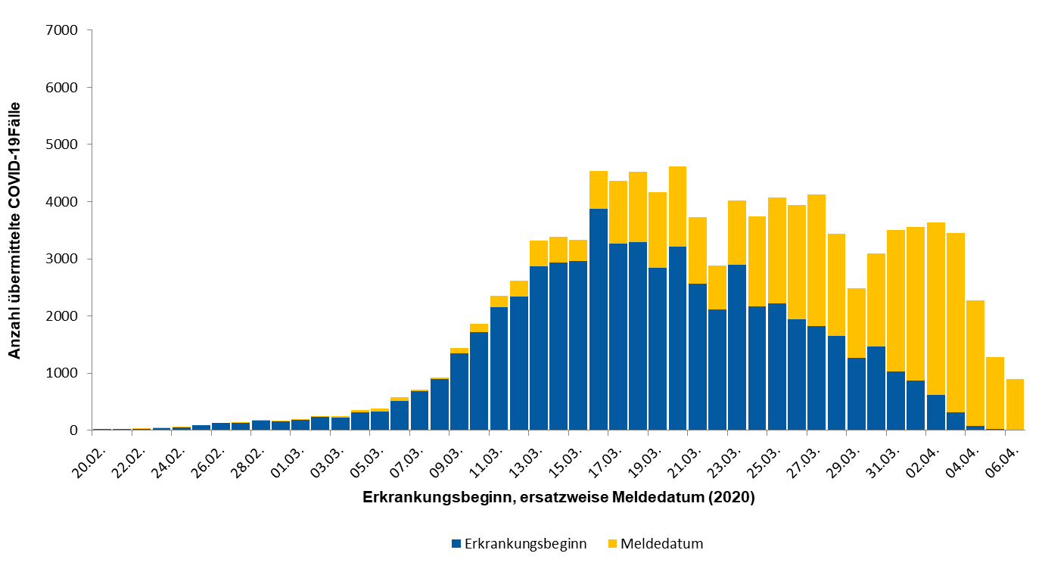
Epicurve nach Erkrankungsbeginn, alternativ Meldedatum

Slide 4
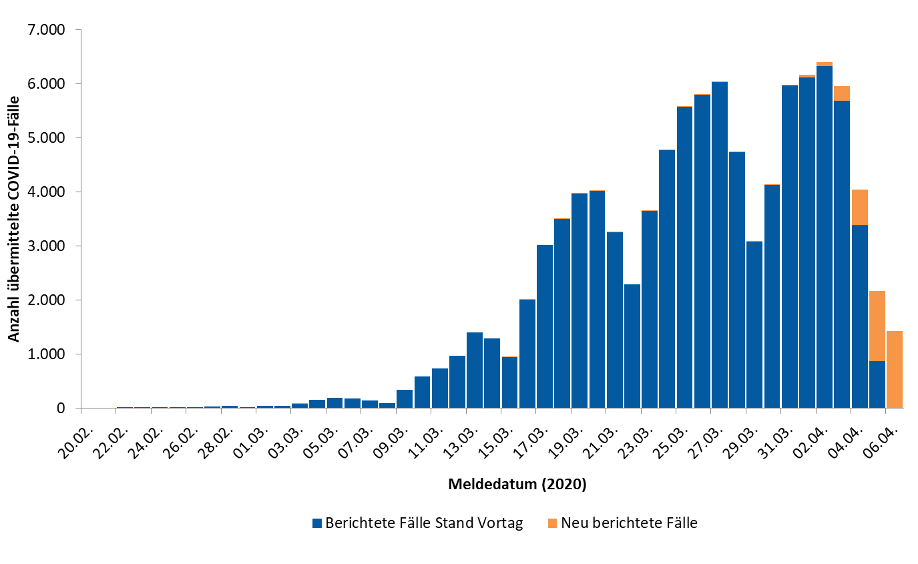
Epicurve nach Meldedatum → Dashboard
Notes:
Quelle: Ordner des aktuellen Lageberichts S:\Projekte\RKI_nCoV-Lage\3.Kommunikation\3.7.Lageberichte

Slide 5
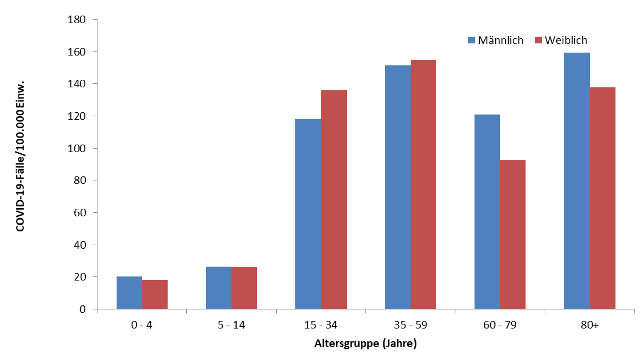
Alters- & Geschlechtsverteilung: Gesamtfälle
Anzahl Gesamtfälle | 99.225
Anzahl Gesamtfälle mit passenden Angaben | 98.659
Median Alter in Jahren | 49
Mittelwert Alter in Jahren | 48
Anteil 70 Jahre und älter | 15%
Anteil Männer | 50% | 49.042
Anteil Frauen | 50% | 49.803

Slide 6
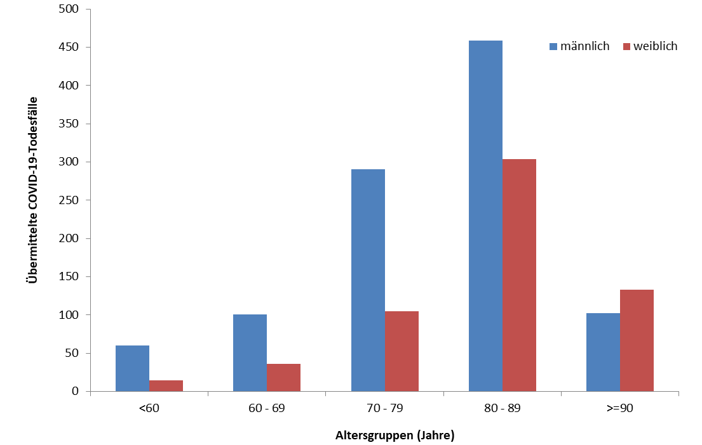
Alters- & Geschlechtsverteilung: Todesfälle
Anzahl Todesfälle | 1.607
Anzahl Todesfälle mit passenden Angaben | 1.604
Median Alter in Jahren | 82
Mittelwert Alter in Jahren | 80
Anteil 70 Jahre und älter | 87%
Anteil Männer | 63% | 1.012
Anteil Frauen | 37% | 592

Slide 7
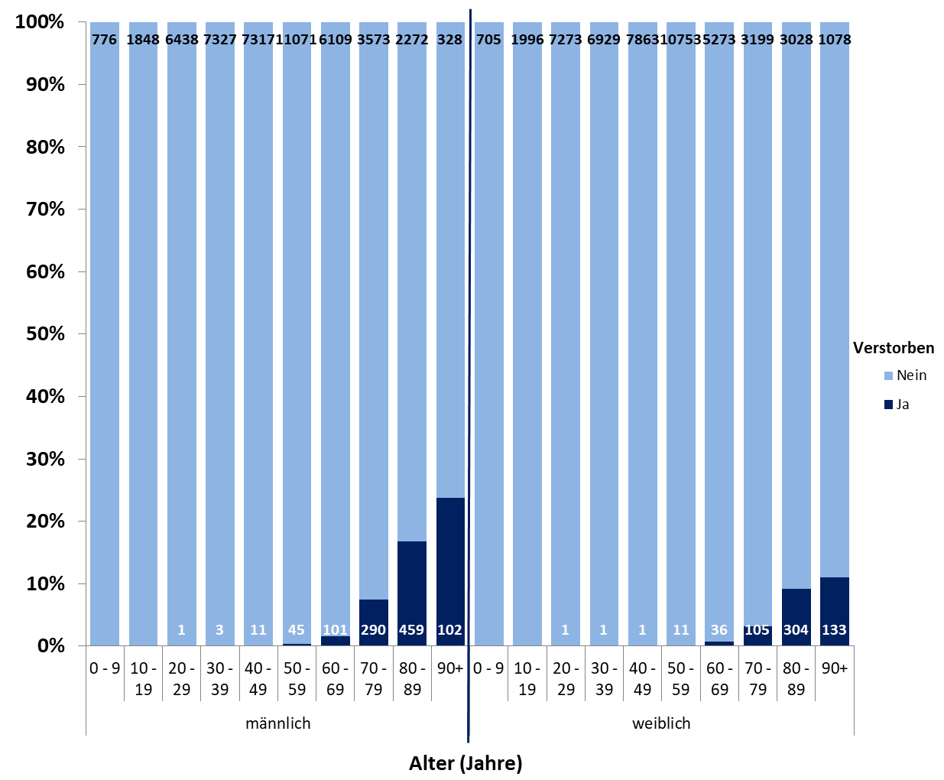
Anteile Verstorbene pro Altersgruppe & Geschlecht

Slide 8
Hintergrund zur Schätzung der Genesenden
Verwendung eines neuen Algorithmus ab 08.04.2020 geplant
Nicht-hospitalisierte Fälle:
Erkrankungsbeginn + 14 Tage
wenn kein Erkrankungsbeginn bekannt, dann Meldedatum + 14 Tage
Hospitalisierte Fälle:
Entlassungsdatum + 7 Tage
ohne Hospitalisierungsdaten Erkrankungsbeginn bzw. Meldedatum +28 Tage
Ohne Angaben zur Hospitalisierung
Erkrankungsbeginn bzw. Meldedatum +28 Tage
Unter Verwendung des neuen Algorithmus hätten wir folgende Angaben:
GenesenStatus Anzahl
genesen 42740
offen 54878
verstorben 1607
Summe 99225
Notes:
Quelle: Ordner des aktuellen Lageberichts S:\Projekte\RKI_nCoV-Lage\3.Kommunikation\3.7.Lageberichte
Datenquelle: Covid19_Liste, Datenblätter:
Gesamtzahl Fälle: bestätigte Fälle (00 Uhr)
Anzahl Todesfälle: bestätigte Fälle (00 Uhr), Filter VerstorbenStatus=Ja
Betroffene Bundesländer: MeldeBundesland
Betroffene Landkreise: Meldelandkreis

Slide 9
Internationale Expositionsort
Expositionsland | Anzahl Fälle mit Nennung | Häufig genannte Regionen
Österreich | 9219 | Tirol: 3.644, Salzburg: 248, Vorarlberg: 108
Italien | 1599 | Trentino-alto Adige: 303, Lombardia: 61
Spanien | 475 | Comunidad de Madrid: 73
Frankreich | 348
Schweiz | 339
Ägypten | 169
Vereinigte Staaten | 167 | New York: 87
Vereinigtes Königreich | 139
Türkei | 64
Niederlande | 59
Portugal | 52
Marokko | 50
Notes:
Datenquelle: Covid19_Liste, Datenblätter: Expositionsort - Wichtig: vor der nächsten Filterung den vorherigen Filter entfernen!
Expositionsland: 1. Ebene (ohne Deutschland)
Häufig genannte Regionen: 2. Ebene; nach Land filtern

Slide 10
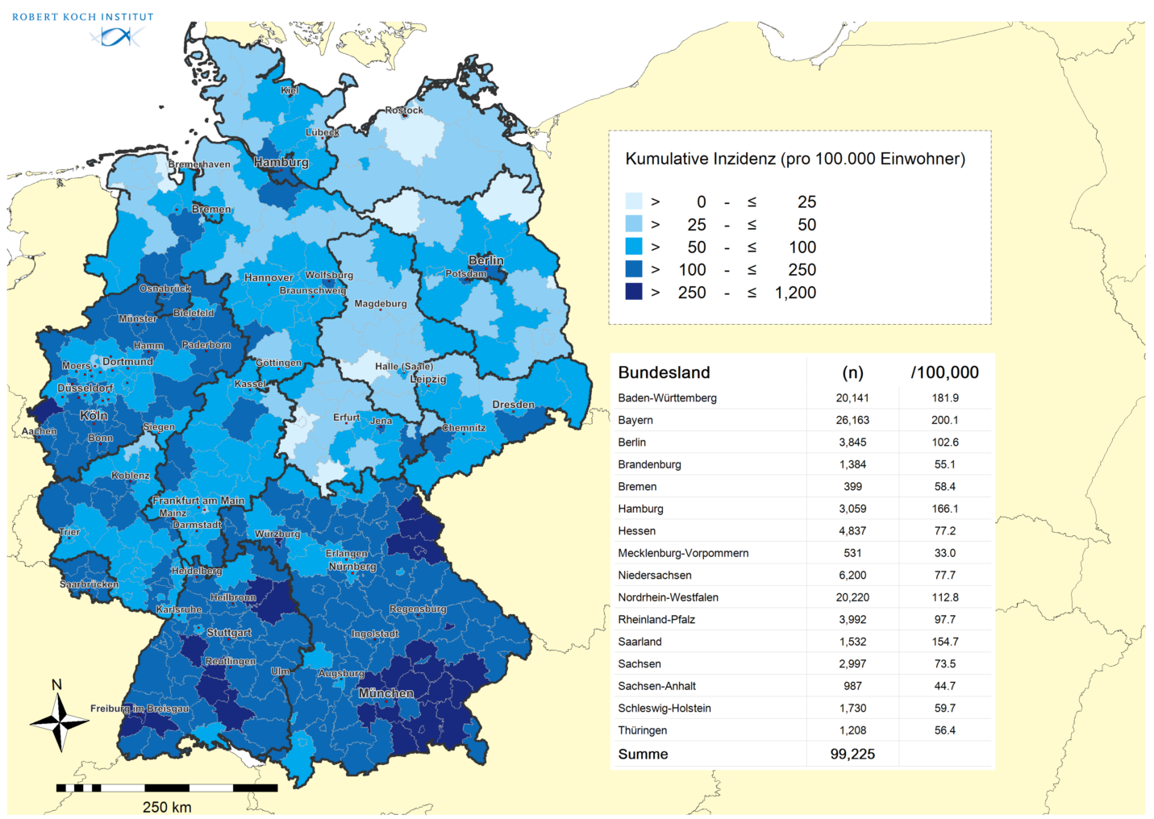
Geographische Verteilung in Deutschland
n = | 99.225

Slide 11
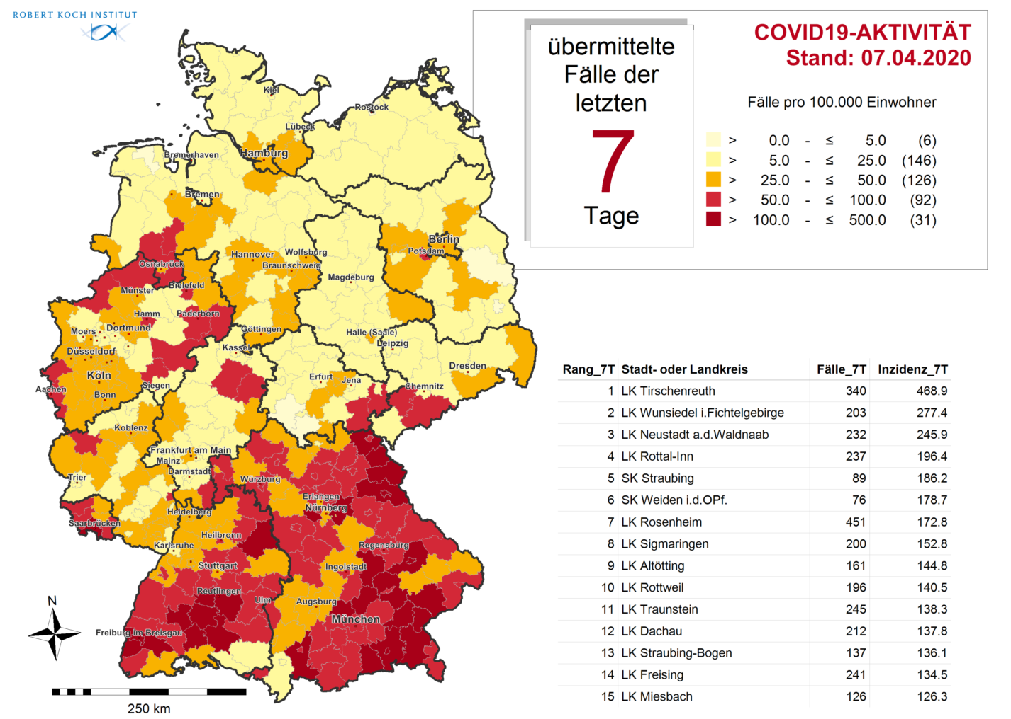
Geographische Verteilung in Deutschland: 7-Tage-Inzidenz
n = | 34.835
 | 92 LK mit 7-Tages-Inzidenz 51-100 Fälle/100.000 Einw.
 | 31 LK mit 7-Tages-Inzidenz 101-500 Fälle/100.000 Einw.

Slide 12
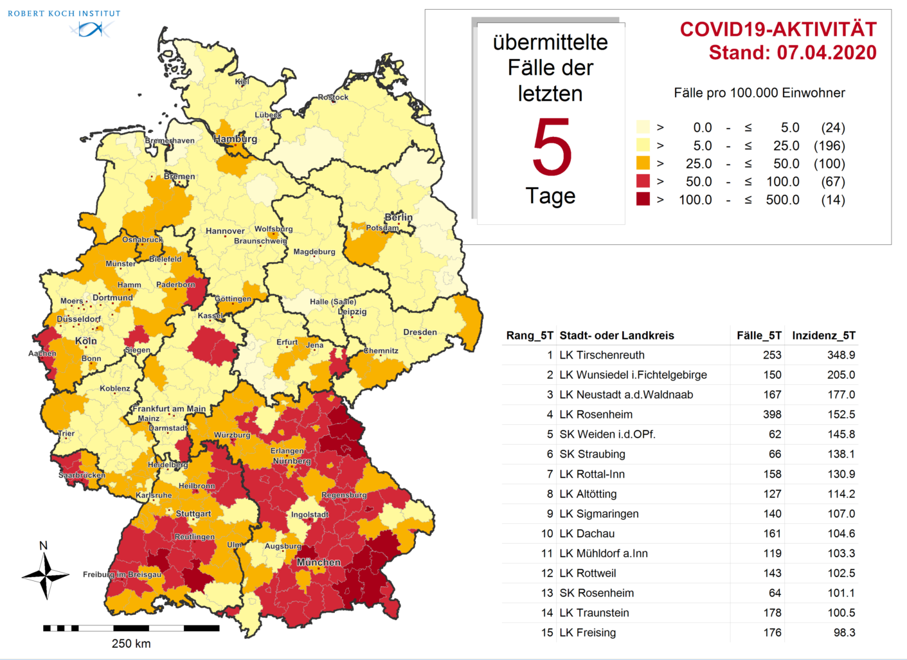
Geographische Verteilung in Deutschland: 5-Tage-Inzidenz
n = | 24.728
 | 67 LK mit 5-Tages-Inzidenz 51-100 Fälle/100.000 Einw.
 | 14 LK mit 5-Tages-Inzidenz 101-500 Fälle/100.000 Einw.

Slide 13
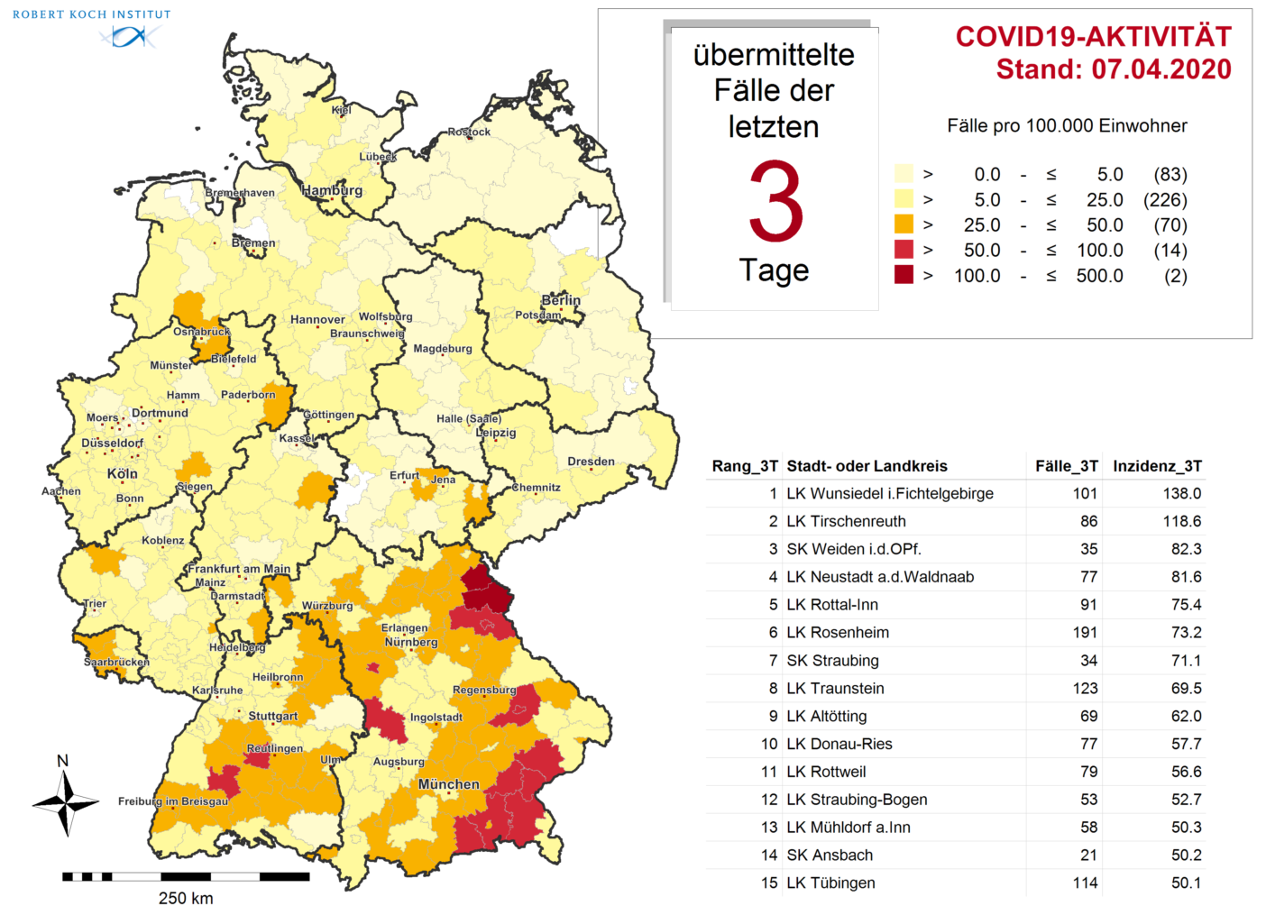
Geographische Verteilung in Deutschland: 3-Tage-Inzidenz
n = | 12.160
 | 14 LK mit 3-Tages-Inzidenz 51-100 Fälle/100.000 Einw.
 | 2 LK mit 3-Tages-Inzidenz 101-500 Fälle/100.000 Einw.

Slide 14
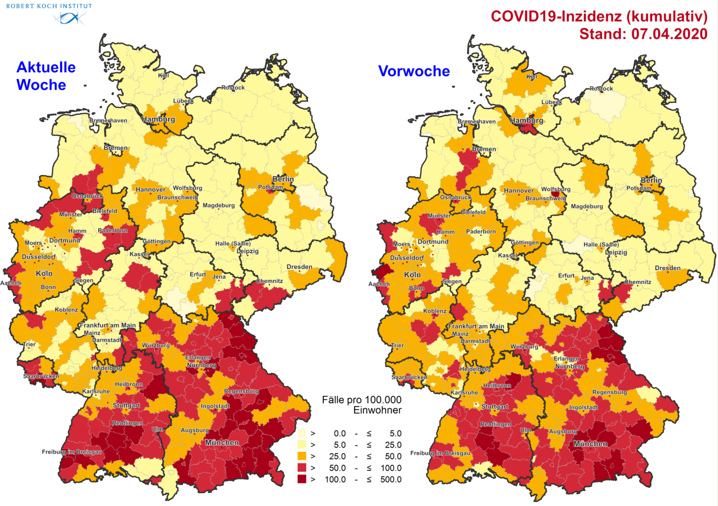
Geographische Verteilung: Vergleich mit Vorwoche

Slide 15
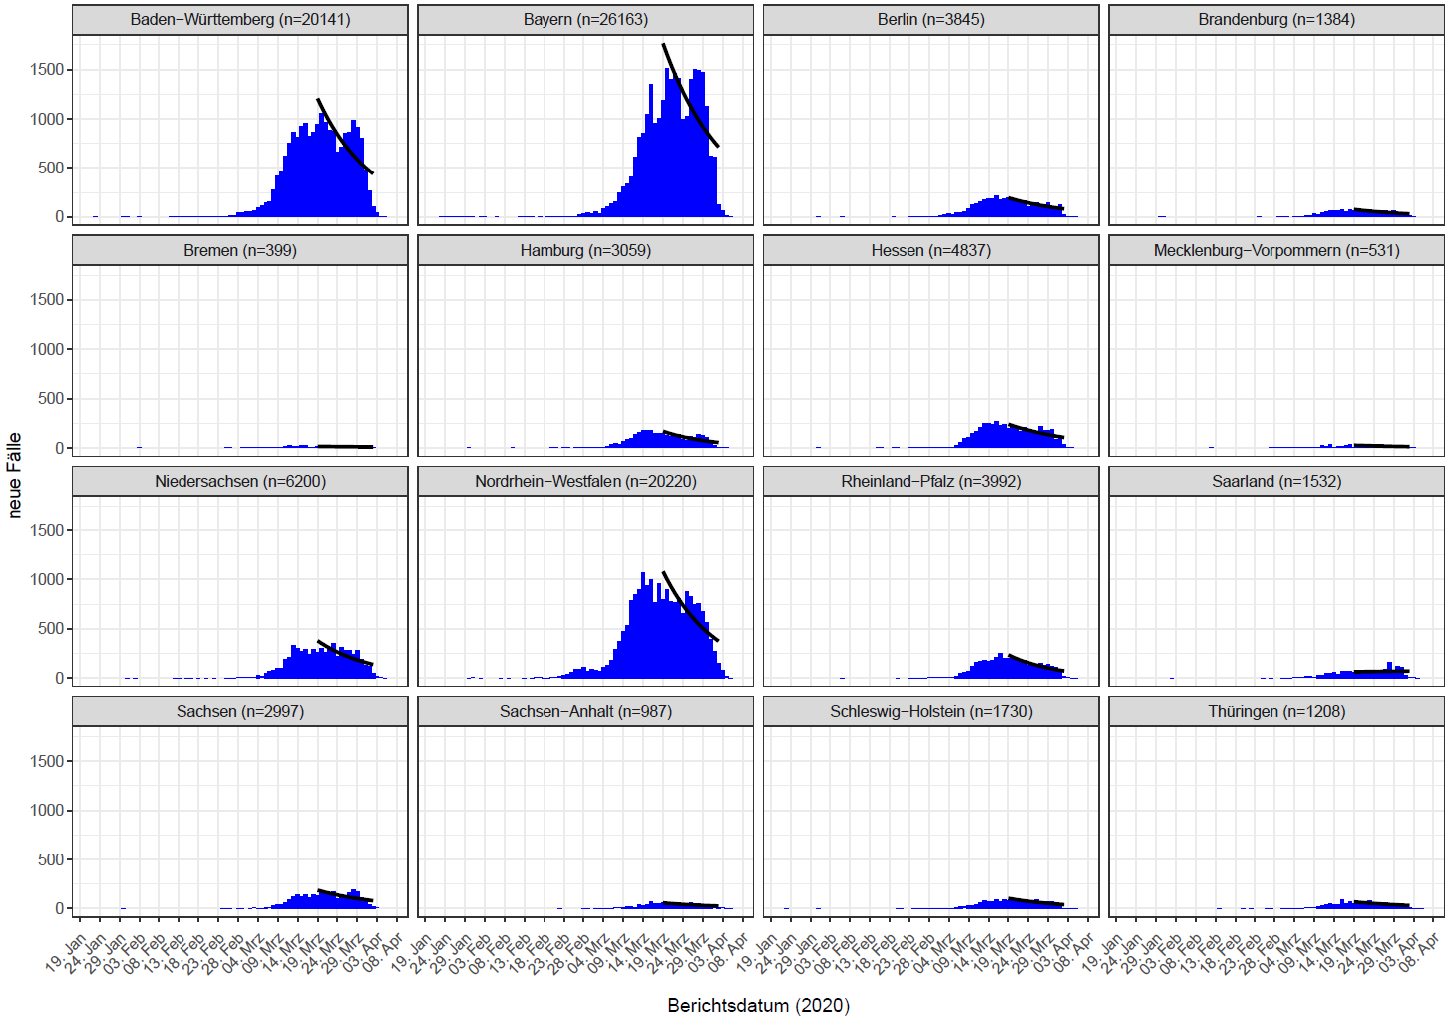
Trendanalyse der Bundesländer
Datenstand 07.04.2020
nach Erkrankungs- bzw. Meldedatum-Diagnoseverzug v. 5 Tagen

Slide 16
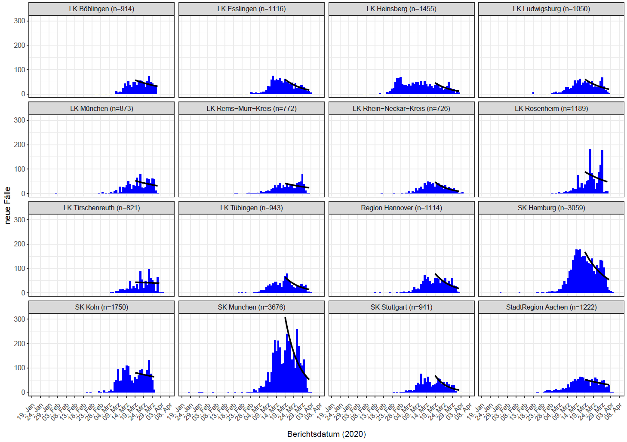
Trendanalyse der Kreise mit den meisten Fällen
Datenstand 07.04.2020
nach Erkrankungs- bzw. Meldedatum-Diagnoseverzug v. 5 Tagen

Slide 17
Top 15 Kreise mit exportierten Fällen
Datenstand 07.04.2020
Rang | Top 15 Landkreise nach Fällen |  | TOP 15 Landkreise nach Inzidenz |  | 7-Tages Inzidenz |  | Exponentieller Trend
1 | SK München | 3676 | LK Tirschenreuth | 1132 | LK Tirschenreuth | 481 | LK Hersfeld-Rotenburg | 0,26
2 | SK Hamburg | 3059 | LK Heinsberg | 572 | LK Wunsiedel i.Fichtelgebirge | 256 | SK Wilhelmshaven | 0,19
3 | SK Köln | 1750 | LK Wunsiedel i.Fichtelgebirge | 555 | LK Rottal-Inn | 220 | LK Nordsachsen | 0,17
4 | LK Heinsberg | 1455 | LK Hohenlohekreis | 522 | LK Neustadt a.d.Waldnaab | 217 | LK Vulkaneifel | 0,14
5 | StadtRegion Aachen | 1222 | LK Rosenheim | 456 | SK Straubing | 174 | LK Donau-Ries | 0,14
6 | LK Rosenheim | 1189 | LK Neustadt a.d.Waldnaab | 446 | LK Rosenheim | 172 | LK Holzminden | 0,12
7 | LK Esslingen | 1116 | LK Rottal-Inn | 426 | SK Weiden i.d.OPf. | 172 | LK Weimarer Land | 0,12
8 | Region Hannover | 1114 | LK Miesbach | 419 | LK Sigmaringen | 163 | SK Amberg | 0,11
9 | LK Ludwigsburg | 1050 | LK Tübingen | 415 | LK Altötting | 159 | LK Merzig-Wadern | 0,10
10 | LK Tübingen | 943 | LK Sigmaringen | 413 | LK Dachau | 133 | LK Stadtverband Saarbrücken | 0,09
11 | SK Stuttgart | 941 | LK Freising | 389 | LK Traunstein | 133 | LK Sonneberg | 0,07
12 | LK Böblingen | 914 | SK Straubing | 354 | LK Straubing-Bogen | 127 | SK Ansbach | 0,07
13 | LK München | 873 | SK Weiden i.d.OPf. | 336 | LK Freising | 124 | LK Saale-Holzland-Kreis | 0,07
14 | LK Tirschenreuth | 821 | SK Rosenheim | 313 | LK Miesbach | 123 | LK Kyffhäuserkreis | 0,06
15 | LK Rems-Murr-Kreis | 772 | LK Dachau | 309 | LK Mühldorf a.Inn | 118 | LK Amberg-Sulzbach | 0,06
Notes:
Quelle: Ordner des aktuellen Lageberichts S:\Projekte\RKI_nCoV-Lage\3.Kommunikation\3.7.Lageberichte; CSV-Dateien zu Trendanalysen von Alexander Ulrich
Top 15 Landkreis nach Fällen: top15_cases;
Top 15 Landkreis nach Inzidenzen: top15_incidence
Exponentieller Trend: top15_expgrowth
Exportierte Fälle: top15_export

Slide 18
Expositionsorte national (Datenstand 07.04.2020, 0:00 Uhr)
Deutschland als Expositionsland: 44.195 Nennungen
Bundesland (Expositionsort) | Anzahl Nennungen | Häufig genannte Kreise
Bayern | 12472 | Rosenheim: 1260; Tirschenreuth: 827; Freising: 623; LK Dachau:478, Nürnberg 449
Nordrhein-Westfalen | 11520 | Aachen: 1207, Heinsberg: 1031, Borken: 565, LK Steinfurt 499, SK Essen 463
Baden-Württemberg | 5242 | SK Freiburg i. Breisgau: 410, LK Esslingen: 406
Niedersachsen | 3314 | LK Osnabrück: 441, SK Osnabrück 283; LK Harburg 276
Berlin | 2608 | Mitte: 419, Neukölln: 312
Hessen | 2058
Rheinland-Pfalz | 955 | Mayen-Koblenz: 208
Brandenburg | 857
Hamburg | 607
Thüringen | 591
Saarland | 587
Schleswig-Holstein | 564
Sachsen | 481
Sachsen-Anhalt | 391
Mecklenburg-Vorpommern | 275
Bremen | 170
Notes:
Datenquelle: Covid19_Liste, Datenblätter: Expositionsort - Wichtig: vor der nächsten Filterung den vorherigen Filter entfernen!
Bundesland/Anzahl Nennungen: 2. Ebene; nach Deutschland filtern
Häufig genannte Kreise: 3. Ebene; nach Bundesländern filtern

Slide 19
DIVI Intensivregister
Datenstand 04.04.2020
Aktuelle Anzahl meldender Kliniken/Abteilungen im Register: 1.052
 | Anzahl_Covid19 | Prozent | Differenz zum Vortag
Aktuell: in intensivmedizinischer Behandlung | 2.424 |  | 285
Aktuell: davon beatmet | 2.021 | 83% | 224
Gesamt: abgeschlossene Behandlung | 1.200 |  | 293
Gesamt: davon verstorben | 392 | 33% | 83
Anzahl | Low care ICU | High care ICU | ECMO | Gesamt | Differenz zum Vortag
Belegt | 3.735 | 8.645 | 119 | 12.499 | 999
Frei | 3.245 | 6.037 | 415 | 9.697 | 677
Frei in 24 h | 3.386 | 5.475 | 317 | 9.178 | 408
Prognose Prof. Busse:
1000 Covid-19 Fälle benötigen ca. 400-500 ICU-Bettentage
Daher: bei ca. 15.000 zur Verfügung stehenden Betten würde Kapazität für 30.000-37.500 Neuinfizierte pro Tag reichen

Slide 20
DIVI Intensivregister
Datenstand 04.04.2020
Aktuelle Anzahl meldender Kliniken/Abteilungen im Register: 1.052
 | Gesamt | BE | NRW | BB | BY | SN | HH | HE | RP | TH | NI | MV | BW | HB | SH | SL | ST
Kliniken/Abteilungen | 1.052 | 49 | 262 | 41 | 180 | 52 | 26 | 61 | 43 | 28 | 66 | 25 | 120 | 12 | 32 | 17 | 38
COVID.19.aktuell | 2.424 | 107 | 512 | 34 | 634 | 44 | 69 | 145 | 75 | 33 | 102 | 9 | 529 | 12 | 48 | 45 | 26
COVID.19.beatmet | 2.021 | 87 | 439 | 24 | 546 | 36 | 51 | 111 | 58 | 25 | 73 | 6 | 461 | 9 | 43 | 32 | 20
COVID.19.kumulativ | 808 | 18 | 341 | 5 | 144 | 6 | 19 | 38 | 13 | 4 | 26 | 1 | 166 | 4 | 6 | 12 | 5
COVID.19.verstorben | 392 | 8 | 122 | 2 | 101 | 2 | 7 | 9 | 4 | 3 | 12 | 1 | 104 | 1 | 3 | 10 | 3
ICU.low.care..frei. | 3.245 | 67 | 795 | 144 | 501 | 177 | 107 | 153 | 119 | 185 | 235 | 63 | 338 | 66 | 88 | 62 | 145
ICU.low.care..belegt. | 3.735 | 190 | 929 | 134 | 628 | 182 | 114 | 232 | 115 | 150 | 179 | 77 | 449 | 14 | 107 | 65 | 170
ICU.low.care.in.24.h..Anzahl. | 3.386 | 123 | 826 | 166 | 539 | 207 | 106 | 166 | 99 | 167 | 213 | 90 | 354 | 62 | 64 | 110 | 94
ICU.high.care..frei. | 6.037 | 241 | 1.432 | 236 | 855 | 319 | 154 | 375 | 173 | 247 | 388 | 157 | 725 | 53 | 311 | 97 | 274
ICU.high.care..belegt. | 8.645 | 509 | 2.118 | 221 | 1.631 | 422 | 241 | 572 | 228 | 232 | 386 | 135 | 1.221 | 37 | 367 | 127 | 198
ICU.high.care.in.24.h..Anzahl. | 5.475 | 235 | 1.229 | 296 | 807 | 329 | 162 | 310 | 185 | 282 | 308 | 156 | 578 | 41 | 265 | 151 | 141
ICU.ECMO..frei. | 415 | 21 | 85 | 8 | 65 | 25 | 16 | 25 | 14 | 12 | 29 | 14 | 57 | 4 | 11 | 14 | 15
ICU.ECMO..belegt. | 119 | 6 | 34 | 1 | 27 | 2 | 7 | 13 | 5 | 1 | 5 | 0 | 15 | 1 | 2 | 0 | 0
ICU.ECMO.care.in.24.h..Anzahl. | 317 | 22 | 79 | 8 | 41 | 18 | 18 | 20 | 4 | 11 | 12 | 12 | 35 | 3 | 8 | 15 | 11

Slide 21
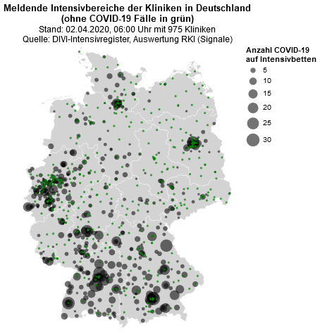
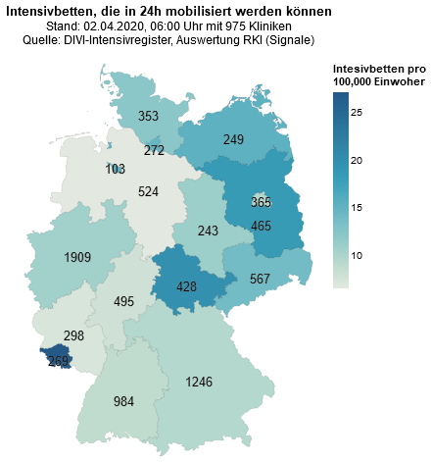
DIVI Intensivregister
Datenstand 04.04.2020
Aktuelle Anzahl meldender Kliniken/Abteilungen im Register: 1.052

Slide 22
Anzahl Labortestungen

Slide 23
Amtshilfeersuchen
Bundesland | Kreis | Datum Beginn | Details | RKI-Mitarbeitende
BY | Starnberg | 30.01.2020 | WEBASO-Cluster | Nadine Zeitlmann, Andreas Reich, Sonja Boender, Nadine Muller, Kirsten Pörtner
NW | Heinsberg | 27.02.2020 | Fälle nach Karnevalsveranstaltung | Juliane Seidel, Madlen Schranz, Doreen Staat
NW | Telefonische Beratung | 01.03.2020 | Fachliche Unterstützung des RKI bei den vielfältigen Anfragen Ministerium für Arbeit, Gesundheit und Soziales in NRW | Muna Abu Sin
BY | Freising | 05.03.2020 | Ausbruchs im Landkreis, Unterstützung bei KoNa | Michael Brandl, Jennifer Bender, Nadine Zeitlmann
BE | Mitte | 9.03., 22.03.2020 | Cluster im Zusammenhang mit einem Großraumbüro | Nadine Muller
BY | Nürnberg | 10.03.2020 | Unterstützung bei KoNa in Arztpraxis mit SARS-CoV-2-positivem Arzt | Sonia Boender, Kai Michaelis, Jennifer Bender
BY | Tirschenreuth | 19.03.2020 | 40 Fälle nach Starkbierfest; Europäisches mobiles Labor angefordert (Kapazität bis zu 100 Proben/Tag) | Michael Brandl, Sybille Rehmet
SL | Sankt Wendel | 20.03.2020 | Ausbruch im Krankenhaus mit SARS-CoV2-positiven Mitarbeitern | Tim Eckmanns, Kirsten Pörtner
ST | Wittenberg | 26.03.2020 | Großer Ausbruch LK Wittenberg – Unterstützung bei KoNa in Altenpflegeheim | Christina Frank, Marina Lewandowsky, Neil Saad
HH | Hamburg | 30.03.2020 | Probleme mit der Datenerfassung und Übermittlung | Herman Claus
BB | Potsdam | 03.04.2020 | Ausbruch im Ernst-von-Bergmann-Klinikum Potsdam | Tim Eckmanns, Muna Abu Sin, Felix Moek
ST | Halberstadt | 03.04.2020 | Ausbruch in einer Flüchtlingsunterkunft | Sabine Vygen, Navina Sarma
BE | Hellersdorf | 03.04.2020 | Ausbruch in Unfallkrankenhaus – 3 nosokomiale Infektionen, 25 MA positiv | Tim Eckmanns, Sebastian Haller
Notes:
Vergleiche:
Lageprotokoll, unter: S:\Projekte\RKI_nCoV-Lage\1.Lagemanagement\1.2.Lageprotokolle\Lageprotokoll_nCoV.xlsx
Einsatzteams, unter: S:\Projekte\RKI_nCoV-Lage\5.Unterstützung_im_Feld\Covid-19_Bereitschaft_für_BL-Einsätze.xlsx, Reiter: Teams im Einsatz

Slide 24
Neue Themen
Ab Ostern keine Risikogebiete
DIVI-Plattform umgestellt

